Slide 1
Personcentrerad vård och jämlik hälsa - Vårdförbundets idé om vården

Slide 2
Personcentrerad vård och jämlik hälsa
Beslutad av kongressen maj 2015.
Bred process inom organisationen 2013-2015.
Ersätter ”Vårdförbundets idé om vården” beslutad av kongressen 2008.

Slide 3
Varför en idé om vården?
Medlemmars vardag.
Förutsättning för yrkesutveckling och villkor.
Partsställning – samverkan.
Vi är en stor aktör inom vården.
Vårt ansvar som professioner.

Slide 4
Svensk vård behöver ställa om!
Ett genomgripande systemskifte behövs som möjliggör:
En jämlik hälsa.
En hälsosam vårdmiljö & en säker kompetensförsörjning.
En stark välfärd där våra gemensamma resurser tas tillvara.

Slide 5
Vårdens paradigmskifte
Från Till
Organisationsfokus Personfokus
Sjukdom och diagnos Hälsa och helhet
Hierarkier Team
Insatsuppdelad & episodisk Sammanhållen & sömlös
Styrning med fokus på Styrning för kostnad & produktion innovation & person

Slide 6
”Hälsa är att i glädje
ta sig an sina livsuppgifter”
Hans-Georg Gadamer

Slide 7
Jämlik hälsa är målet
Alla människor har samma värde och samma rätt till hälsa.
Alla människor har förmågor och resurser och ska respekteras för det.
Därför ska det övergripande målet för vården vara en jämlik hälsa i befolkningen.

Slide 8
Hälsan är ojämnt fördelad
Folkhälsan i Sverige har förbättrats, men hälsan är inte jämt fördelad:
Längre utbildning = bättre hälsa.
Kvinnor har sämre hälsoutveckling än män.
Psykiskt sjuka har överdödlighet i somatiska sjukdomar.

Slide 9
Kompensatoriskt uppdrag
”Vården måste då anpassa form och innehåll efter vilka resurser och förmågor befolkningen i ett visst område har, samt utifrån varje enskild persons resurser och förmågor och kompensera där förmågorna sviktar.”

Slide 10
Idag slösar vi med vårdens resurser
Vi tar inte tillvara:
Patientens egna resurser.
Den stora kunskapsutvecklingen hos flera av vårdens yrkesgrupper.
Den tekniska utvecklingen.
Genom att inte hålla samman vården utan agera som om varje möte var det första.

Slide 11
Insatsuppdelad och episodisk
Kvinna 79 år i gruppen med de högsta kostnaderna och med diagnoser som bl.a. endokrina sjukdomar/nutritionsrubbningar, tumörer, sjukdomar i andningsorgan, urin- och könsorgan, infektioner och parasitsjukdomar (period av 18 månader).
Ur Hälso-och sjukvårdens viktiga paradigmskifte, Implement Consulting Group 2015

Slide 12
”Strävan efter det goda livet
med och för andra
inom rättvisa institutioner”.
Paul Ricoeur

Slide 13
Etik
Från Till
Organisationsfokus Personfokus
Sjukdom & diagnos Hälsa & helhet
Samtalet om vårdens grundläggande värden, så som varje persons rätt till hälsa och syftet och målet med vården, har tappats bort på vägen.
Negativa konsekvenser för patienter och personal. Lägre kvalitet, minskad tillit, samvetsstress, psykisk ohälsa.
Genom att stärka vårdens etik och ha rätt värden i fokus ser vi stora möjligheter för vårdens utveckling.

Slide 14
Personcentrerad vård
I korthet:
Vården utgår från den unika personen och hälsan.
Vården efterfrågar personens förmågor och är aktiverande.
Vården är sammanhållen.
Att alltid möta andra människor med värdighet, medkänsla och respekt.

Slide 15
Ett etiskt förhållningssätt
Personcentrerad vård är inte ”en ny modell” som vi kan applicera på den nuvarande verksamheten.
Ett etiskt förhållningssätt som befästs i en gemensam värdegrund.

Slide 16
Från patient till person
Patient Person
Vad/roll Vem
Information Relation
Behov Förmågor
Passiv Aktiv
Skyddas från sin sårbarhet Medveten om sin sårbarhet

Slide 17
Alla relationer ska utgå från personcentrerat förhållningssätt
Arbetsplatsens kultur visar sig bl.a. genom personalens förhållningssätt till patienter och närstående, men också i förhållningssättet till varandra.
Alla relationer behöver utgå från ett personcentrerat förhållningssätt – även mellan chef och medarbetare och medarbetare emellan.

Slide 18
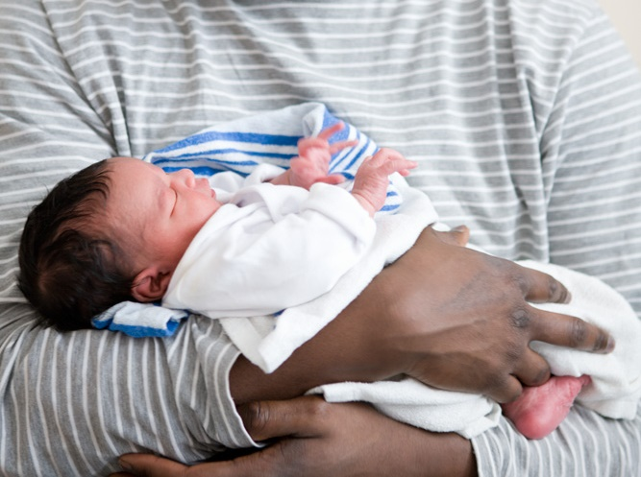
”Ju mer vi lärde oss om personcentrerad vård, desto tydligare blev det att vi inte alls arbetat på det här sättet.”
Petra Ryman, leg barnmorska, bitr. chef

Slide 19
Praktik
Från Till
Hierarkier Team
Insatsuppdelad Sammanhållen
och episodisk vård och sömlös vård
Personcentrerad vård går att bedriva överallt och alltid.
Personcentrerad vård utmanar vårdens arbetssätt, hierarkier och styrsystem.
Samarbete och samverkan behövs mellan personen och alla vårdens kunskapsområden och yrkesgrupper.
Ledarskapet har stor betydelse.

Slide 20
Berättelsen
Berättelsen är grunden: ger en bild av hela livssituationen, fångar personens drivkrafter, resurser, förmågor och behov.
Ofta bidrar även närstående till berättelsen.
Att lyssna på berättelsen är viktigt också vid korta möten. Det ökar tryggheten och gör det lättare att ta vara på personens kapacitet.

Slide 21
Tid för mötet
Vi behöver förändra synen på tid som en negativ kostnad.
Låt mötet ta tid – det är en bra investering.
Systematisera lyssnandet.
Efterfråga personens förmågor.

Slide 22
Teamets samlade kunskap – ett partnerskap
Teamet sätts samman utifrån berättelsen.
Vården planeras så att den hålls samman för varje person.
Teamet kan bestå av vårdpersonal från olika enheter och olika vårdgivare.
Personen är en självklar del av teamet.

Slide 23
Partnerskapet – ömsesidigt förtroende
Partnerskap bygger på respekt för varandras kunskap.
Den professionella kunskapen innebär ett kunskapsöverläge.
Det ska balanseras mot personens rätt till autonomi, integritet och värdighet.

Slide 24
”Som biomedicinsk analytiker är jag en viktig del av teamet.”
Maysae Quttineh, leg. biomedicinsk analytiker

Slide 25
Dokumentation och överenskommelse
I den personliga hälsoplanen fångas berättelsen.
Överenskommelse om mål, strategier och uppföljning.
Tydligt vilket ansvar var och en i teamet har, också personens egen roll och ansvar tydliggörs.
Den samlade dokumentationen är en viktig grund för den sammanhållna vården.

Slide 26
Hur kan en överenskommelse se ut?
En personlig hälsoplan ska vara upprättad inom 24 timmar efter ankomst till sjukhus.
Uppföljning ska ske inom 72 timmar efter ankomst.
Uppföljning var 48 timme tills utskrivning.
Del av min journal/Min hälsobok.

Slide 27
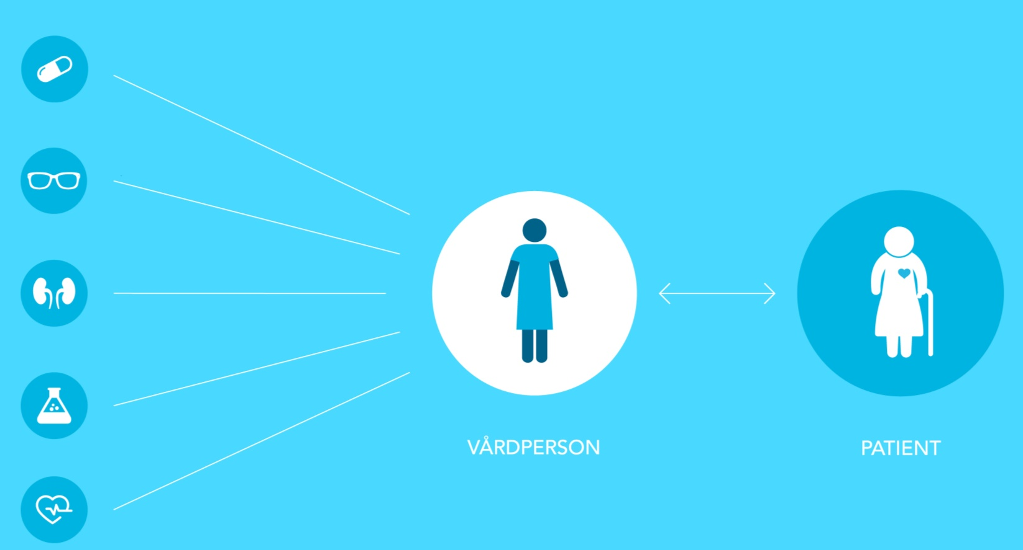
En sammanhållen och sömlös vård
Vården måste ta ansvar för att hålla samman
för varje person.

Slide 28
Bättre resultat för alla – högre kvalitet på vården
Signifikant tryggare patienter.
Signifikant förbättrad smärtlindring.
Signifikant minskning av trycksår eller annan medicinsk komplikation.
Effektivare utskrivningsprocess.
Bättre livskvalitet för personer med psykisk ohälsa i öppenvården.

Slide 29
”Det bästa med ett personcentrerat arbetssätt är att patienten känner sig trygg. Vi behöver sällan göra om undersökningar och patienten får
rätt diagnos direkt.”
Eva Hellman, leg. röntgensjuksköterska

Slide 30
Kortare vårdtider
Personer med kronisk hjärtsvikt: Tiden på sjukhus kortades med 30 procent. (Ekman et al 2012; Hansson et al, 2015)

Slide 31
Bäst resultat för de äldsta
Vårdtid vid sjukhus efter höftledsoperation.
“Vanlig” vård Personcentrerad vård
65 – 70 År 16 dagar 14 dagar
71 – 75 År 19 dagar 11 dagar
76 – 80 År 16 dagar 16 dagar
81 – 85 År 20 dagar 13 dagar
86 – 90 År 32 dagar 12 dagar
91 – 97 År 46 dagar 12 dagar
Olsson L-E, Karlsson J, Ekman I. Journal of Orthopaedic Surgery and Research 2006;1:3.

Slide 32
Lägre kostnader
Patienter med höftfrakturer: De totala vårdkostnaderna minskade med 40 procent. (Olsson et al, 2009)

Slide 33
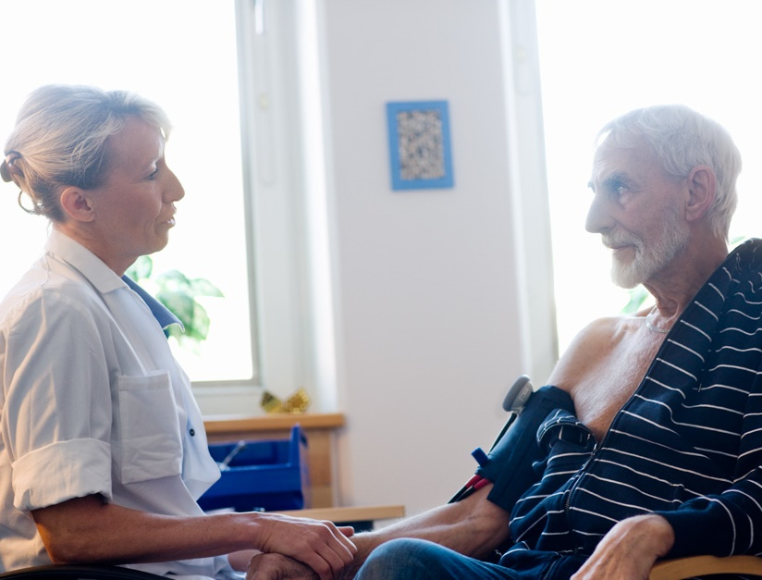
”Det går inte att ”i glädje vara upptagen av sina livsuppgifter”,
om klumpiga vårdsystem tvingar fram fokus på sjukdomar”. Bodil Jönsson

Slide 34
Demokrati
Från Till
Styrning med fokus Styrning för jämlik
på kostnad och produktion hälsa och personcentrering
Vårdens kompensatoriska uppdrag att skapa en jämlik hälsa behöver beskrivas i lagstiftning.
Politikernas roll blir att följa hälsoutvecklingen i befolkningen och genom styrningen kompensera för en jämlik hälsa.
Uppföljning bör ske gentemot målet om jämlik hälsa i befolkningen, personcentrerad vård, patientens upplevelse och samverkan.
Tid och former som stimulerar innovation behöver skapas.

Slide 35
”Personcentrerad vård innebär en förståelse för det sociala och politiska sammanhang där vården äger rum.”
Miers 2002

Slide 36
Våra strategiska utgångspunkter
Vi måste se på oss själva som ledare och vara modiga.
Vi behöver våga påverka på alla nivåer samtidigt.
Chefer och ledare är en avgörande kraft för påverkan.
Vårdförbundets utbildningar för förtroendevalda ska ge en gemensam plattform utifrån vår vårdpolitik.
Vi behöver samarbeta med andra.

Slide 37
Påverka där du är
Makro
Meso
Mikro

Slide 38
Du som är yrkesutövare i vården
Ta upp med din chef och dina kollegor att du tycker ni ska införa personcentrerad vård.
Föreslå att ni ska starta en studiecirkel/bokcirkel på din arbetsplats för att fördjupa er i personcentrerad vård.
Ta kontakt med Vårdförbundets förtroendevalda på din arbetsplats för stöd i processen.
Erbjud dig att vara förändringsledare och ta extra ansvar för processen. Bilda gärna en grupp med kollegor som också vill vara förändringsledare.
Sök kontakt med andra som startat eller infört personcentrerad vård.
Ha tålamod, ibland kan det ta tid att komma igång!

Slide 39
Du som är chef
Ta upp med din chef att du tycker ni ska införa personcentrerad vård. Det är viktigt att hela ledningen står bakom förändringsarbetet.
Ta upp med medarbetarna att du tycker ni ska införa personcentrerad vård. Identifiera nyckelpersoner som kan vara drivande i arbetet.
Starta en studiecirkel/bokcirkel med medarbetarna på din enhet för att fördjupa er i personcentrerad vård.
Föreslå gärna studiecirkel/bokcirkel i er ledningsgrupp.
Ta kontakt med Vårdförbundets förtroendevalda på din arbetsplats för stöd i processen.

Slide 40
Forts. du som är chef
Ta upp att du vill införa personcentrerad vård i er samverkansgrupp med de fackliga organisationerna och samverka om formerna för införandet.
Sök kontakt med andra chefer som genomfört förändringsarbetet för en personcentrerad vård. Skapa ett nätverk där du kan hämta idéer och energi.
Ge tid för förbättringsarbetet och låt alla medarbetare äga och driva det. Ta till vara deras erfarenheter och upplevelser.
Ta tillvara patienters erfarenheter av vården. Bilda gärna ett patientråd som kan vara innovatörer i er process.
Dokumentera och följ era resultat.
Var uthållig.

Slide 41
Du som representerar vårdgivaren
Undersök om någon enhet i era verksamheter arbetar personcentrerat. Lyft fram goda exempel.
Bygg kunskap om personcentrerad vård både bland tjänstemän och bland politiskt förtroendevalda.
Ta upp att du vill införa personcentrerad vård i samverkansgrupper med de fackliga organisationerna och samverka om formerna för införandet.
Fatta politikiskt beslut om att era verksamheter ska leverera en personcentrerad vård.
Avsätt ekonomi för omställningsarbetet till personcentrerad vård och kommunicera att ni ser det som viktigt.

Slide 42
Forts. du som repr. vårdgivaren
Stöd de chefer som tillämpar ett personcentrerat ledarskap och som arbetar för att införa personcentrerad vård.
Se till att era chefs-/ledarutvecklingsprogram är inriktade på att utveckla ett personcentrerat ledarskap.
Se till att samtliga styrdokument utformas utifrån och leder mot en personcentrerad vård.
Se till att uppföljningsindikatorer stimulerar en personcentrerad vård.
Ta tillvara patienters och närståendes synpunkter på vården. Exempelvis genom att skapa ett patientråd.
Se till att det finns uppdrag att samverka mellan olika delar i vårdkedjan och med andra huvudmän.

Slide 43
”Våga prova du också!”
Maria Svensson, leg. sjuksköterska

